Slide 1
Google Play Store:
Radiografía de un mercado desigual
Selección, limpieza, análisis estadístico y modelo predictivo sobre datos reales de apps
Elen Zawady · Maicol Gomez · Daniela Salcedo
Data Experience — Ingeniería de Sistemas

Slide 2
Tres fases, una sola historia
1
2
3
Selección, exploración
y preparación de datos
Análisis estadístico
Visualización, storytelling
y modelo predictivo
Dataset real, problemas detectados y limpieza
Tendencia central, dispersión y outliers
Gráficos, regresión lineal y aplicación profesional
2

Slide 3
FASE 1
¿Por qué Google Play Store?
El dataset
Justificación profesional
Google Play Store Apps (Kaggle)
10,841 apps · 13 columnas
Categoría, calificación, reseñas, instalaciones, tamaño, precio, versión de Android
Dataset real y público, no simulado
Conecta con el ciclo de vida real del software
Calidad de datos en catálogos de apps
Modelos de monetización (gratis vs. pagas)
Compatibilidad de versiones de Android
Comportamiento real de usuarios a escala
3

Slide 4
FASE 1
Lo que encontramos al explorar los datos
!
1 fila corrupta
=
483 duplicados exactos
Índice 10472: falta el valor de Categoría y todas las columnas quedaron corridas
+ 1,181 apps con el nombre repetido en distintas filas
Ø
1,474 nulos en Rating
Tx
Números guardados como texto
Apps sin suficientes calificaciones todavía
Installs "10,000+", Price "$4.99", Size "19M" / "Varies with device"
4

Slide 5
FASE 1
Dataset depurado y listo para analizar
10,841 → 9,659
483
4
filas después de limpiar
duplicados exactos eliminados
columnas convertidas a numéricas
(Installs, Price, Size, Reviews)
Nota: los Rating faltantes NO se rellenaron con un promedio inventado — se documentan como limitación real del dataset.
5

Slide 6
FASE 2
Medidas descriptivas de las variables clave
Variable | Media | Mediana | Moda | Desv. estándar
Rating | 4.17 | 4.30 | 4.30 | 0.54
Reviews | 216,804 | 969 | 0 | 1,831,430
Installs | 7,798,170 | 100,000 | 1,000,000 | 53,769,729
Size (MB) | 20.4 | 12.0 | 11.0 | 21.8
Reviews e Installs: la media es muchísimo mayor que la mediana → pocas apps gigantes (Facebook, WhatsApp) inflan el promedio.
Rating: media, mediana y moda casi iguales y baja dispersión → la mayoría de apps califica parecido, entre 4.0 y 4.5.
6

Slide 7
FASE 2
Gratis vs. Pagas: dos mercados distintos
FREE
PAID
Las apps pagas califican levemente mejor, pero las gratuitas dominan por completo el volumen de instalaciones. Pagar es una barrera fuerte para la adopción masiva.
4.17
4.26
rating promedio
rating promedio
8.45M
76 K
instalaciones promedio
instalaciones promedio
7

Slide 8
FASE 2
Rating promedio por categoría (top 10 más pobladas)
8

Slide 9
FASE 2
Outliers: no todos se tratan igual
Eliminación
Transformación
(log)
Capping
(recorte)
Conservación
Solo si es un error real
(no aplicó en nuestro caso)
Facebook, WhatsApp, Instagram:
se comprime la escala, no se borra el dato
Demostrado al percentil 99
como técnica alternativa (no se aplico tampoco)
Apps "I Am Rich" ($400):
datos reales, se documentan y se guardan (aunque sean anormales)
9

Slide 10
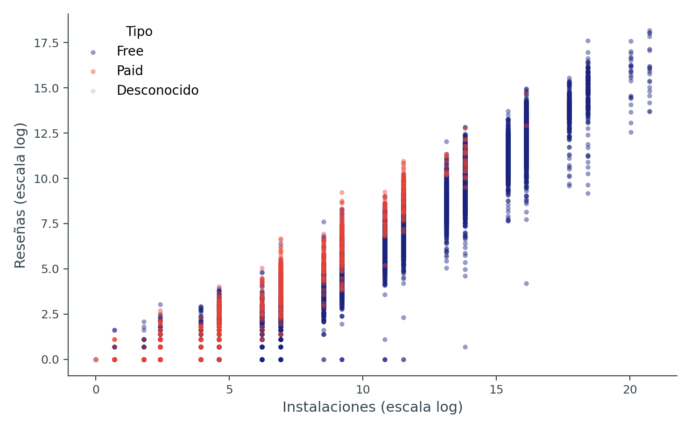
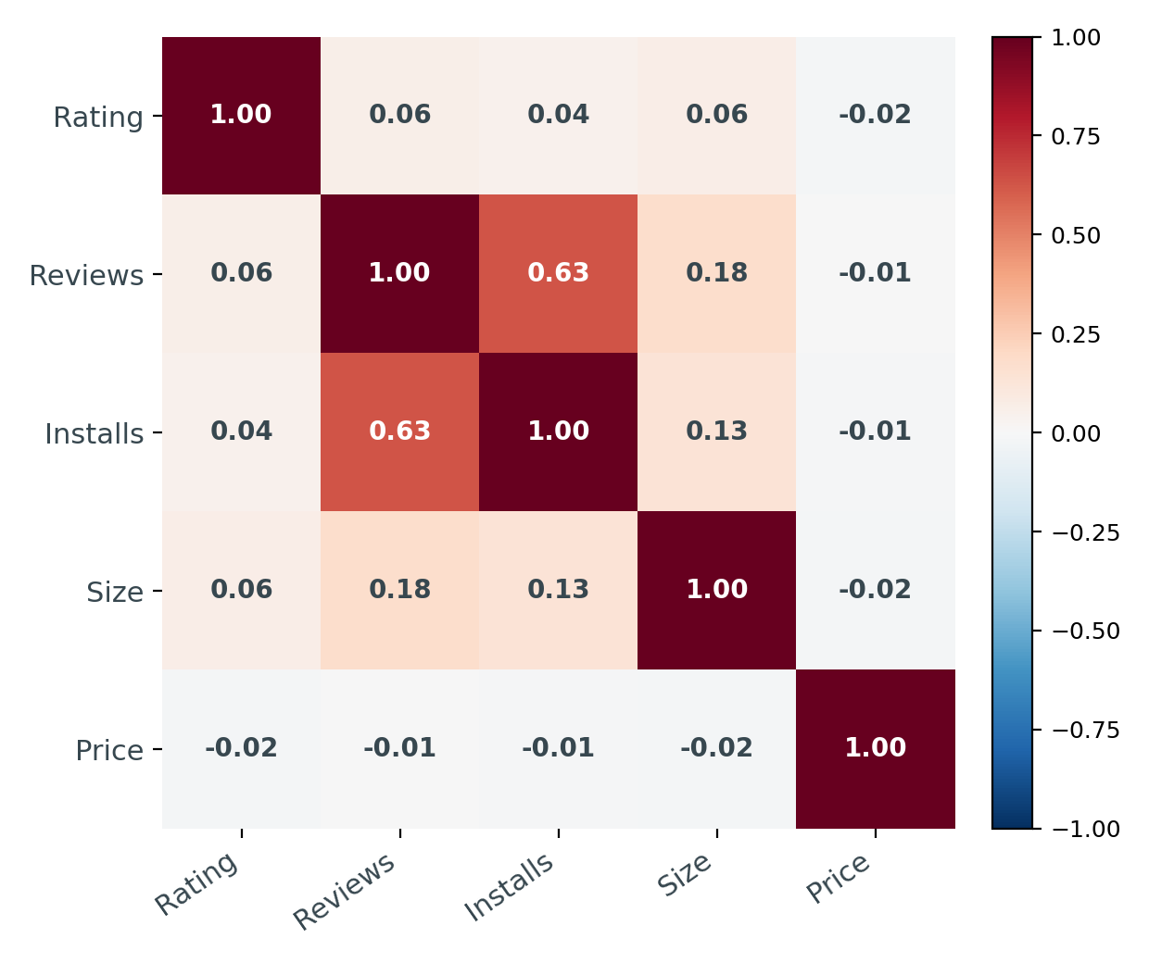
FASE 3
Más instalaciones, más reseñas — pero no más calidad
Reviews e Installs correlacionan fuertemente (0.63). El Rating casi no se correlaciona con nada: la calidad percibida de las apps es independiente del tamaño, precio o popularidad.
En el tipo de app, desconocido es esa carencia de informacion en los datos, apps que nunca especificaron si son o no pagas.
10

Slide 11
FASE 3
Modelo predictivo: regresión lineal para el Rating
R²
MAE
RMSE
0.088
0.37
0.54
solo explica 8.8% de la variación del Rating
error promedio de ~1/3 de punto
error cuadrático medio
Variables usadas: Reviews (log), Installs (log), Size, Price · 80% entrenamiento / 20% prueba
Conclusión honesta: el modelo es débil a propósito de un hallazgo real, no de un error. Ni el tamaño, ni el precio, ni la popularidad predicen bien la calidad percibida — hacen falta datos que este dataset no tiene (estabilidad, soporte, experiencia de uso).
11

Slide 12
FASE 3
¿Y esto para qué me sirve como ingeniero de sistemas?
1
Benchmarking de producto
Replicar este análisis sobre la competencia antes de lanzar o mejorar una app propia
2
Estrategia de precios basada en datos
El precio no se correlaciona con Rating ni Installs: no asumir, testear con datos propios
3
Calidad de datos en pipelines reales
Anticipar filas corruptas, duplicados e inconsistencias lógicas en cualquier sistema que consuma datos externos
12

